Slide 1
第 10 章
模糊概率
10.1 F事件的概率
10.2 事件的F概率
10.3 F事件的语言概率

Slide 2
引言
在客观世界和现实生活中：
确定性
随机性
事件在质的表现具有
不确定性
模糊性
随机模糊性
“明天是个好天气。”
随机性
——无法确定明天是否是“好天气”
模糊性
——“好天气”出现与否无明显界线。

Slide 3
模糊与概率的关系
F事件的概率
  事件本身是F的，而概率值是普通数值。
  如何度量“明天可能下大雨。”发生可能性？
事件的F概率
  事件本身是明确的，但概率是F的。
  如何度量“他明天来的可能性多大？”
F事件的F概率(F事件的语言概率)
  事件本身是F的，并且概率也是F的。
  如：“明天下大雨的可能性很大。”

Slide 4
概率语言值的线性组合
问题的提出：
所以，A+B不再是一个语言值，要重新定义语言值的运算.
概率语言值的支集限制为[0, 1]
“很可能”
“很不可能”
很不可能(p)=很可能(1-p)

Slide 5
概率语言值的线性组合
定义：
设π_{i}∈ε，a_{i}∈[0,1], i=1,2,…,n,
则 {π_{i} } 的线性组合被定义成为一个F语言值
易证，当p_{i}∈[0,1], a_{i}∈[0,1], i =1,2,…,n 且 p₁+p₂+…+ p_{n} =1时, 有
ε ——F语言系统(概率语言值空间)
实际上是在线性约束条件：
a₁p₁+a₂p₂+…+ a_{n}p_{n} =p
p₁+p₂+…+ p_{n} =1
下求函数 π₁(p₁)∧π₂(p₂)∧… ∧π_{n}(p_{n})
极大化的非线性规划问题。
显然，当 p>1 时，对应空集,
空集的隶属度为0
Notes:
按这个运算，不难证明，π1,…, πn的线性组合仍将支集限制在[0, 1]内，即概率语言对于这里规定的运算是封闭的。

Slide 6
概率语言值的线性组合举例1
设U={0,0.1,0.2,0.3,0.4,0.5,0.6,0.7,0.8,0.9,1}
求F语言值π=a₁π₁+a₂π₂，其中a₁, a₂∈[0,1]
π的元素p为：0.2a₁+0.8a₂, 0.3a₁+0.7a₂, 0.4a₁+0.6a₂
于是：
a₁,a₂∈[0,1]

Slide 7
概率语言值的线性组合
设π₁=“很可能 ”，π₂=“很不可能”
因为，很可能(p)=很不可能(1-p)
即 π₁(p)= π₂(1-p)

Slide 8
概率语言值的线性组合举例2
设”很可能 ”的隶属度a=0.8,代入下公式有
则当0.3≤p≤0.7时，有
(*)式代入上式得：
很可能(p)

Slide 9
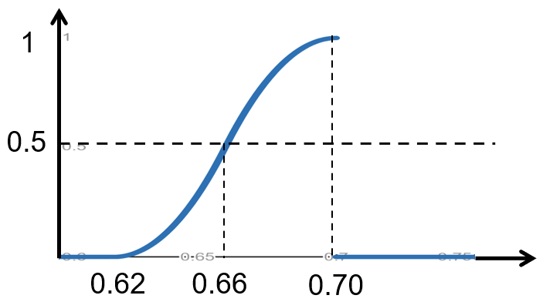
概率语言值的线性组合举例2
当p∉[0.3, 0.7]时，
故最后得:
π₁=“很可能 ”，π₂=“很不可能”
(0.7”很可能” + 0.3”很不可能 ”)(p)

Slide 10
事件的F概率的性质
概率空间
(U, V, p)
事件的F概率的数学模型：
易得映射 p: V→ε 具有如下性质：
  有限可加性
  ∀A₁,A₂∈V, A₁∩A₂=∅,
  正规性
ε ——F语言系统
(概率语言值空间)
称(U, V, ε, p)为一个语言概率空间， p叫做语言概率或F概率。

Slide 11
10.3 F事件的语言概率
“明天下大雨的可能性很大。”
定义：在离散语言概率空间(U, V, ε, p)上，A是F事件，设p(u_{i})= π_{i}, i=1,2,…,n，则定义
  为F事件A的F概率。
特点：
  F事件是样本空间U上的F集，一个样本元素是否属于该F子集，或说该F事件是否发生是不能精确判定的。
  F事件的概率是[0,1]上的一个F子集，代表一个F值。
ε ——F语言系统(概率语言值空间)

Slide 12
F事件的语言概率举例
设U={a,b,c},
π_{a}=“接近0.3”
π_{b}=“接近0.6”
π_{c}=“接近0.1”
则F事件A的语言概率p(A)为：

Slide 13
F事件的语言概率举例
π_{a}=“接近0.3”
π_{b}=“接近0.6”
则F事件A的语言概率p(A)为：
π_{c}=“接近0.1”
=“接近0.8”

Slide 14
作业
习题 10：5，6

